Slide 1
Круглый стол «Обеспечение безопасности дорожного движения»
Транспортные модели, как основа для развития интеллектуальных транспортных систем и их роль в повышении уровня безопасности на автомобильных дорогах
Калинина Виктория
Начальник управления транспортного планирования
27.05.2016

Slide 2
Санкт-Петербург
Плотность ДТП с пострадавшими по данным ЦТП за 2013 год
Транспортные модели, как основа для развития интеллектуальных транспортных систем и их роль в повышении уровня безопасности на автомобильных дорогах

Slide 3
Эффективность разработки ПОДД с применением математического моделирования
N п/п | Предложения по проектным решениям ПОД | Эффективность использования методов математического моделирования
1 | Организация движения транспортных средств и пешеходов |  | +
2 | Обустройство отдельных участков, пересечений или примыканий, в том числе по устройству местных уширений проезжей части, дополнительных полос для движения, заездных карманов, обустройству въездов и выездов с прилегающих территорий на дороги, поперечным профилям участков дорог, размещению искусственных сооружений |  | +
3 | Определение местоположения и обустройства наземных (нерегулируемых и регулируемых) и внеуличных (надземных, подземных) пешеходных переходов и их обустройству, обеспечению беспрепятственного передвижения инвалидов |  | +
4 | Обеспечение маршрутов безопасного движения детей к образовательным организациям |  | -
5 | Организация движения велосипедистов, размещению объектов инфраструктуры для такого движения (велосипедные и велопешеходные дорожки, велосипедные полосы, места для стоянки велосипедов) |  | +
6 | Выработка решений по организации скоростного режима движения транспортных средств, включая введение зональных ограничений на скоростной режим движения |  | +
7 | Организация движения маршрутных транспортных средств, обустройству остановочных пунктов маршрутных транспортных средств |  | +
8 | Организация движения грузовых транспортных средств |  | +
9 | Организация пропуска или введение ограничений на движение транзитных транспортных средств |  | +
10 | Выработка решений по организации реверсивного движения (при дополнительном обосновании) |  | +
11 | Выработка решений по размещению и обустройству парковок (парковочных мест) |  | +
12 | Выработка решений по организации движения транспортных средств и пешеходов на железнодорожных переездах (при наличии) |  | +
13 | Выработка решений по размещению дорожных знаков, выполненных в соответствии с действующими стандартами Российской Федерации, и дорожных знаков индивидуального проектирования (с проработкой эскизов) |  | -
14 | Выработка решений по нанесению дорожной разметки |  | -
15 | Выработка решений по организации работы светофорных объектов, включая корректировку режимов их работы, введение светофорного регулирования на пересечениях, примыканиях и участках дорог |  | +
16 | Выработка решений по координации работы светофорных объектов (при дополнительном обосновании) |  | +
17 | Выработка решений по введению АСУДД на регулируемых перекрестках, пешеходных переходах и (или) привязке к действующей АСУДД |  | +
18 | Расстановка работающих в автоматическом режиме средств фото- и видеофиксации нарушений правил дорожного движения |  | -
19 | Выработка решений по размещению искусственных неровностей |  | +
20 | Выработка решений по устройству транспортных и пешеходных ограждений |  | -
21 | Выработка решений по устройству направляющих устройств, островков безопасности |  | +
22 | Выработка решений по проведению демонтажных работ существующих ТСОДД или их переносу (при необходимости) |  | -
23 | Выработка решений по размещению специализированных стоянок для задержанных транспортных средств |  | -

Slide 4
Эффективность разработки ПОДД с применением математического моделирования
N п/п | Предложения по проектным решениям ПОД | Эффективность использования методов математического моделирования
1 | Обоснование перечня дорог, участков дорог, на которых планируется ввести временные ограничения или прекращение движения транспортных средств и пешеходов (далее - места введения ограничений), срока и способа введения таких ограничений или прекращения движения |  | +
2 | Организация маршрутов объезда мест введения ограничений |  | +
3 | Организация доставки участников мероприятий и движения специальных транспортных средств (при проведении публичных и массовых мероприятий) |  | +
4 | Организация движения транспортных средств на территории, прилегающей к местам введения ограничений, организации движения транспортных средств при проведении работ, связанных с занятием (перекрытием) проезжей части |  | +
5 | Организация движения пешеходов на территории, прилегающей к местам введения ограничений, с соблюдением нормативных требований по минимальной ширине путей движения пешеходов, их освещенности, обеспечения зон видимости, размещению пешеходных галерей, временных наземных регулируемых и (или) нерегулируемых пешеходных переходов |  | +
6 | Организация движения маршрутных транспортных средств, проходящих в местах введения ограничений, с обозначением остановочных пунктов указанных транспортных средств |  | +
7 | Организация информационного обеспечения участников движения при введении временных ограничений или прекращения движения транспортных средств и пешеходов, размещению информационных щитов |  | -
8 | Расстановка временных ТСОДД (дорожных знаков, дорожной разметки; светофоров, транспортных и пешеходных ограждений направляющих устройств) (при необходимости) |  | -
9 | Проведение демонтажных работ существующих ТСОДД, их переносу или временному изъятию (при необходимости) |  | -
10 | Организация подъезда грузовых автомобилей и строительной техники, въезда таких транспортных средств на территорию участка производства работ (строительную площадку) и выезда с него, организация движения транспортных средств и пешеходов на территории участка производства работ (строительной площадке), а также размещение строительного ограждения с сигнальным освещением (при проведении строительных, ремонтных и иных подобных работ) |  | -

Slide 5
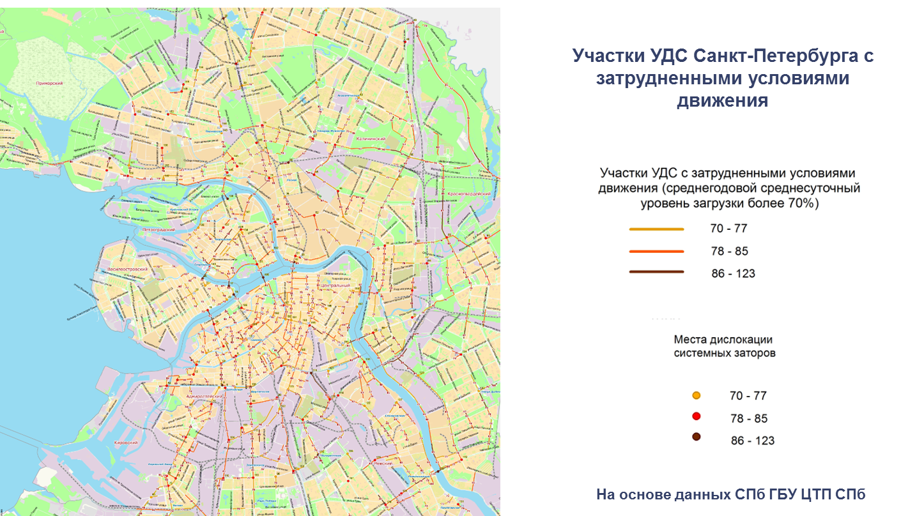
Использование транспортной модели для прогноза ситуации на улицах и дорогах, как в границах населенных пунктов, так и за границами населенных пунктов

Slide 6
Выходные данные, представляемые из транспортной модели
Показатели безопасности движения:
конфликтная загрузка пересечений (уровень опасности)
количество и расположение опасных маневров (потенциальные очаги аварийности)
Показатели условий движения:
интенсивность потоков по направлениям и по составу участников движения
величина задержек
средняя скорость движения
уровень загрузки
длины очередей
количество остановок
Показатели транспортного обслуживания:
время сообщения между контрольными точками
вариабельность времени движения
интегральный показатель уровня обслуживания (удобства)
Энергетические и экологические показатели:
величина транспортной работы
суммарный расход топлива
объем вредных выбросов различных категорий и типов
шумовые показатели

Slide 7
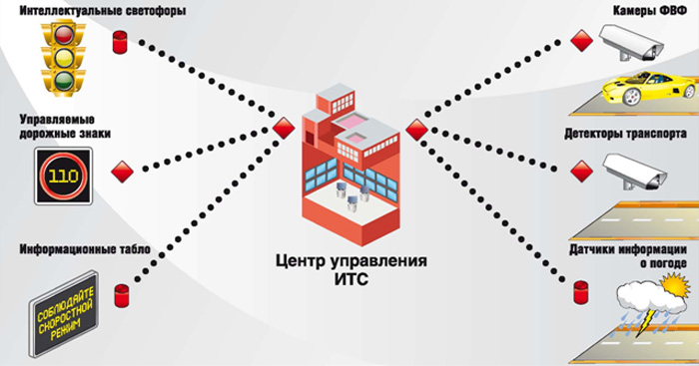
Конечная цель развития ИТС – организация системного взаимодействия всех видов транспорта в едином информационном пространстве
Интермодальные грузоперевозки и пассажироперевозки
Мультимодальное планирование и анализ в режиме реального времени
Интеграция данных
Управление эффективностью работы всеми составляющими системы
Планирование полного маршрута с увязкой по времени с использованием разных видов транспорта

Slide 8
Главный принцип при решении задачи, нужна ли данная система или нет, простой: приносит они в этот мир немного радости или нет? Спасет ли она хоть одного человека? Поможет ли она в трудную минуту? Безопасность имеет первостепенное значение, и спасение жизней должно быть приоритетной задачей.
Интеллектуальные транспортные системы на автомобильных дорогах федерального значения России
Евстигнеев Игорь Анатольевич
В докладе Калининой Виктории
Начальника управления транспортного планирования
27.05.2016

